Slide 1
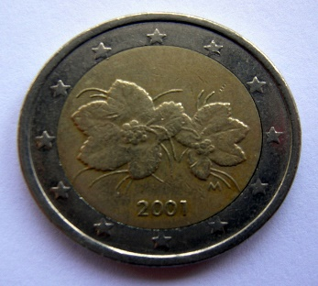
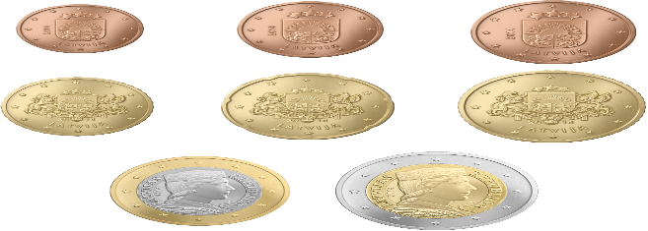
Gruppenarbeit im Fach W-A-T Themenbereich: Geld – der Euro (Kohle, Cash und Pinkepinke)

Slide 2
Aufgabe Die Gruppe besteht aus maximal 2 SuS. Nach der Gruppenfindung besucht die Gruppe über folgenden Hyperlink eine Webseite: Geld und Euro Aus den Themenbereichen auf der Webseite: - Geldgeschichten, - Euro und Cent, - Geldgeschäfte, - Euroscheine, wird je Gruppe ein Thema für die Präsentation gewählt. Jede Gruppe wählt ein anderes Thema. Kein Thema darf doppelt bearbeitet und vorgetragen werden. Nun wird mit der eigentlichen Arbeit begonnen. Jede Gruppe erstellt zum gewählten Thema eine selbst gestaltete Präsentation. Achtung Die nächste Folie enthält wichtige Informationen zu den formalen Anforderungen an eure Präsentation! →→→→→→→→→→

Slide 3
Anforderungen an Präsentation
Die Anzahl der Folien bewegt sich im Intervall von 10 ≤ x ≤ 20.
Das Layout kann frei gewählt werden. Es sollte aber zum Thema passen!
Alle Folien müssen einen einheitlichen Schrifttyp verwenden. Überschriften heben sich natürlich von den Textbausteinen ab.
Allgemein in einer PowerPoint gilt: Der Schriftgrad sollte nicht kleiner 18 sein und nicht zu viel Text! Das Verhältnis von Text und Grafik je Seite liegt ungefähr bei 50/50.
Setze einzelne Wörter kursiv, unterstreiche wichtige Wörter, markiere einzelne Wörter fett und füge wenigstens ein Symbol ein. Füge bitte mindestens zwei Folienübergänge ein. Wenn das Thema es zulässt fügst du unbedingt SmartArt-Elemente ein.
Speichere deinen Vortrag als .pps und/oder .ppt an einem sicheren Ort, entweder im PC-Laufwerk, USB-Stick oder bei einem E-Mailclient, ab:
Die Gruppe sollte in der Lage sein, die Präsentation: a) weiter bearbeiten zu können, b) jederzeit abrufen zu können und c) zu schützen, d.h. vermeiden, dass fremde SuS die eigene ppt ändern.

Slide 4
Viel Spaß
bei der Erstellung
eurer Präsentation!

